Slide 1


重心坐标
张 赐
Mail: educourse@163.com
CSDN博客地址
http://blog.csdn.net/zhangci226

Slide 2
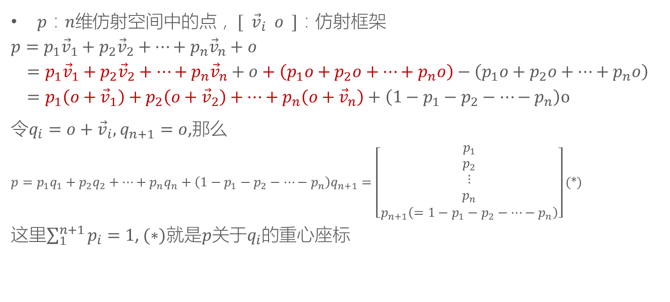
定义
$p：n维$仿射空间中的点， ${[ \vec{v}}_{i} o ]：$仿射框架
$$p=p_{1}{\vec{v}}_{1}+p_{2}{\vec{v}}_{2}+…+p_{n}{\vec{v}}_{n}+o$$
$=p_{1}{\vec{v}}_{1}+p_{2}{\vec{v}}_{2}+…+p_{n}{\vec{v}}_{n}+o+\left(p_{1}o+p_{2}o+…+p_{n}o\right)−\left(p_{1}o+p_{2}o+…+p_{n}o\right)$
$=p_{1}\left(o+{\vec{v}}_{1}\right)+p_{2}\left(o+{\vec{v}}_{2}\right)+…+p_{n}\left(o+{\vec{v}}_{n}\right)+\left(1−p_{1}−p_{2}−…−p_{n}\right)o$
令$q_{i}=o+{\vec{v}}_{i},$ $q_{n+1}=o$,那么
$$p=p_{1}q_{1}+p_{2}q_{2}+…+p_{n}q_{n}+\left(1−p_{1}−p_{2}−…−p_{n}\right)q_{n+1}=\left[\begin{matrix}p_{1} \\ p_{2} \\ ⋮ \\ p_{n} \\ p_{n+1}\left(=1−p_{1}−p_{2}−…−p_{n}\right)\end{matrix}\right](*)$$
这里$\sum_{1}^{n+1}{p_{i}}=1$, $(∗)就是p关于q_{i}的$重心座标

Slide 3
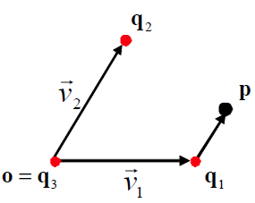

重心坐标系
例：
二维仿射空间
$$p=1{\vec{v}}_{1}+0.5{\vec{v}}_{2}+1o=\left[\begin{matrix}1 \\ 0.5 \\ 1\end{matrix}\right](homo.)$$
$$p=\left[\begin{matrix}1 \\ 0.5 \\ 1−p_{1}−p_{2}\end{matrix}\right]=\left[\begin{matrix}1 \\ 0.5 \\ −0.5\end{matrix}\right](bary.)$$

Slide 4
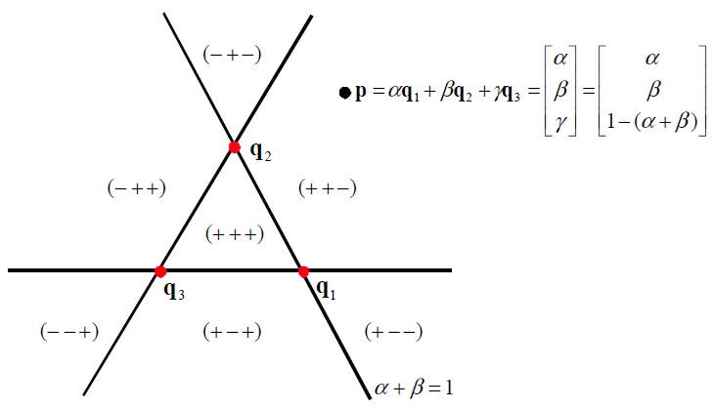
重心坐标系
例：

Slide 5
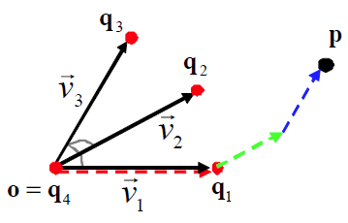

重心坐标系
例：
2. 三维仿射空间
$$p=1{\vec{v}}_{1}+0.5{\vec{v}}_{2}+0.5{\vec{v}}_{3}+1o=\left[\begin{matrix}1 \\ 0.5 \\ 0.5 \\ 1\end{matrix}\right](homo.)$$
$$p=\left[\begin{matrix}1 \\ 0.5 \\ 0.5 \\ 1−p_{1}−p_{2}−p_{3}\end{matrix}\right]=\left[\begin{matrix}1 \\ 0.5 \\ 0.5 \\ −1\end{matrix}\right](bary.)$$

Slide 6
THANKS
本课程由 张赐 提供
CSDN网站：www.csdn.net
企业服务：http://ems.csdn.net/
人才服务：http://job.csdn.net/
CTO俱乐部：http://cto.csdn.net/
高校俱乐部：http://student.csdn.net/
程序员杂志：http://programmer.csdn.net/
CODE平台：https://code.csdn.net/
项目外包：http://www.csto.com/
CSDN博客：http://blog.csdn.net/
CSDN论坛：http://bbs.csdn.net/
CSDN下载：http://download.csdn.net/

